Slide 1

Україна в сучасному світі
Робота учениці 11-б класу
СШ № 316
Кривич Юлії

Slide 2
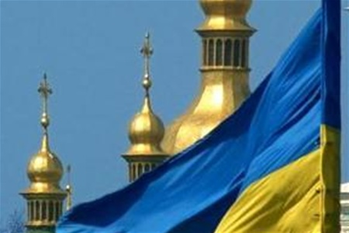
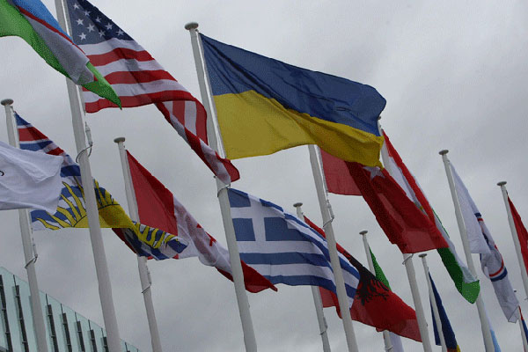
Україна заявила про себе у сучасному світі лише після проголошення незалежності і Всеукраїнського референдуму, який став юридичною підставою для міжнародного визнання нашої республіки. Вже на другий день після референдуму про визнання України заявили Канада і Польща. А 25 грудня після відставки М. Горбачова, яка знаменувала остаточний розпад СРСР, Україну визнали США. Протягом грудня 1991 р., що став місцем визнання нашої держави, її незалежність визнали загалом 68 держав.

Slide 3


“Основи зовнішньої політики України”
У липні 1993 р. Верховна Рада України ухвалила „Основи зовнішньої політики України”, в яких визначено національні інтереси і завдання держави у зовнішньополітичній сфері: забезпечення стабільності міжнародного становища України, входження господарства країни
до світової економічної системи,
захист прав та інтересів
громадян і юридичних осіб
за кордоном та ін.

Slide 4
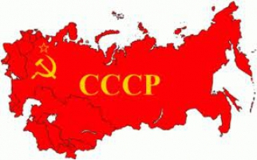
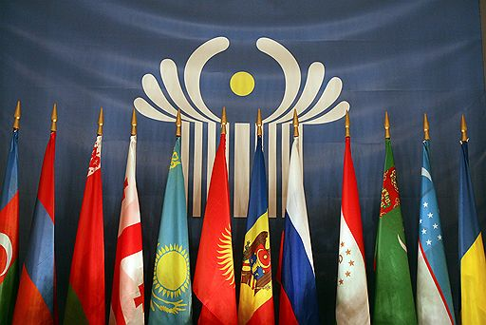
Відносини з країнами СНД
Одним з найважливіших напрямів української зовнішньої політики є відносини з тими державами, які виникли на терені колишнього СРСР і зараз об’єднуються у СНД. Вони ґрунтуються на спільній багатовіковій історії та економічних взаємовідносинах.

Slide 5
Діяльність України в організаціях Європи
Наша держава розширює і активізує свою участь у різних міжнародних організаціях.
Ще 1990 р. вона стала членом Наради з безпеки і співробітництва в Європі (з 1 січня 1995 р.) – організація з безпеки і співробітництва в Європі (ОБСЄ).
У листопаді 1995 р. Україну прийнято до такої впливової організації, як Рада Європи. Країни – члени Ради Європи утворюють єдине поле захисту прав людини, сприяють економічній інтеграції та гуманітарним зв’язкам.

Slide 6
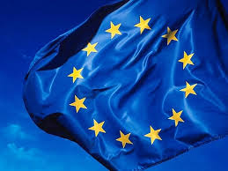
Україна та Євросоюз
Важливою віхою в процесі інтеграції України до європейських структур став Гельсінський самміт Євросоюзу (грудень 1999 р.), на якому вперше в офіційних документах визнано „Європейське прагнення України”, позитивно оцінено її „проєвропейський вибір”. В ухваленій спільній стратегії щодо України, розрахованій на чотири роки, Європейська Рада визнала, що успішна та стабільна Україна якнайповніше відповідає інтересам ЄС. Спільна
стратегія ЄС, як і по-
передні документи, не
визначили перспективи
повноправного членства
України в ЄС.

Slide 7
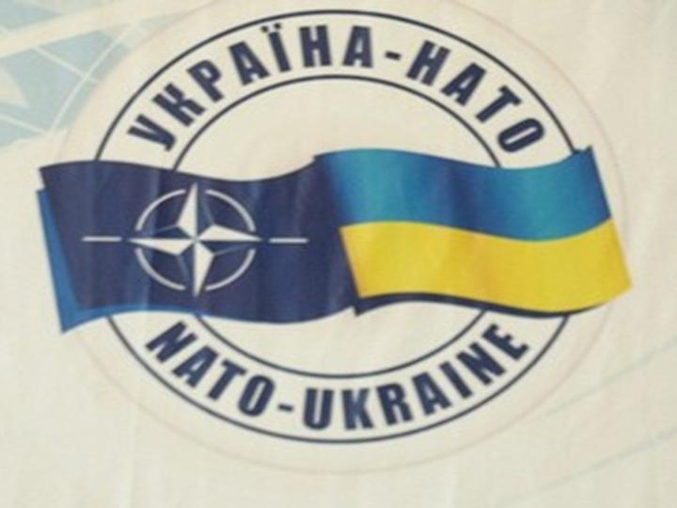
Партнерство з НАТО
Розвиваються відносини нашої держави з НАТО. У 1994 р. керівництво цієї організації ініціювало програму „Партнерство заради миру”, яка створила можливості для співробітництва з країнами – колишніми учасниками Варшавського договору. Україна першою з держав СНД приєдналася до цієї програми (лютий 1994 р.). Оголосивши себе позаблоковою державою, Україна опиняється у складній ситуації своєрідного буфера між НАТО з одного боку і Росією з іншого. У 1997 р. Україна підписала Хартію про особливе
партнерство з НАТО, яке передба-
чає розширення співробітництва –
проведення спільних миротворчих
акцій, маневрів, використання
науково-технічних досягнень НАТО.

Slide 8
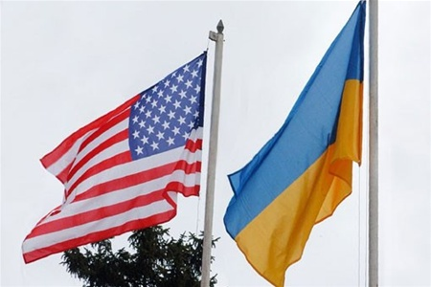
Американо-українські відносини
Значно поліпшилися американо-українські відносини після приходу до влади у США адміністрації Б. Клінтона. Неодноразово відбувалися зустрічі українського і американського президентів, обмін військовими делегаціями, проводилися спільні військові навчання.
Наприкінці 1997 р. відбувся політ американського космічного корабля за участю першого космонавта незалежної України Л. Коденюка.
У вересні 1997 р. Міністра закордонних справ України Г. Удовенко був обраний головуючим 52-ої сесії Генеральної Асамблеї ООН шляхом акламації (без голосування), що свідчить про зростання міжнародного авторитету України.

Slide 9

Сьогодні, коли значно змінилася політична ситуація як в самій Україні, так в Європі і в світі, відбувається переоцінка відносин нашої країни з багатьма державами. Тепер нам потрібно говорити про стратегічні відносини, тобто кардинально змінюючі умови існування України в цілому.

